Slide 1
מערכת שידורים לאומית

Slide 2
מבוא לכלכלה
ניהול עסקי כיתות י"א – י"ב
שם המורה: ליאת זיני

Slide 3
מה נלמד היום
מושגים בסיסיים בכלכלה:
שוק
שיווי משקל בשוק
שוק תחרותי (משוכלל)
עקומת התמורה
מוצר
מוצר כלכלי
גורמי הייצור
תופעת המחסור

Slide 4
6.1 מבוא לכלכלה
מושגים בסיסיים

Slide 5
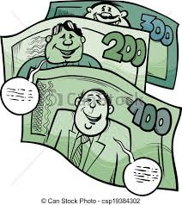
מבוא כלכלה
מהי כלכלה?
בוחנת את השיקולים, ההחלטות והפעולות
של בני האדם לסיפוק צרכיהם.

Slide 6

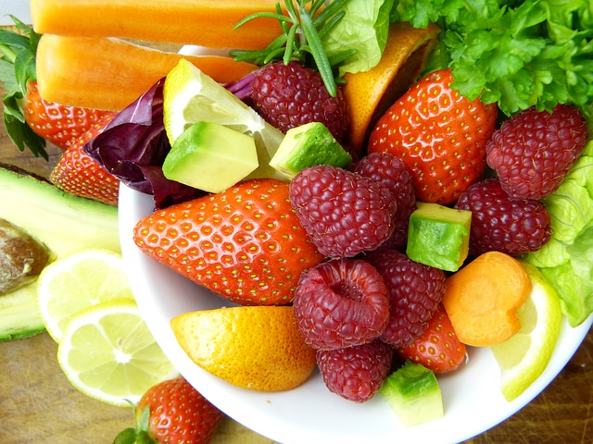
מבוא לכלכלה
מהו מוצר?
סחורה מוחשית או שירות מסוים המספקים צורך מסוים

Slide 7
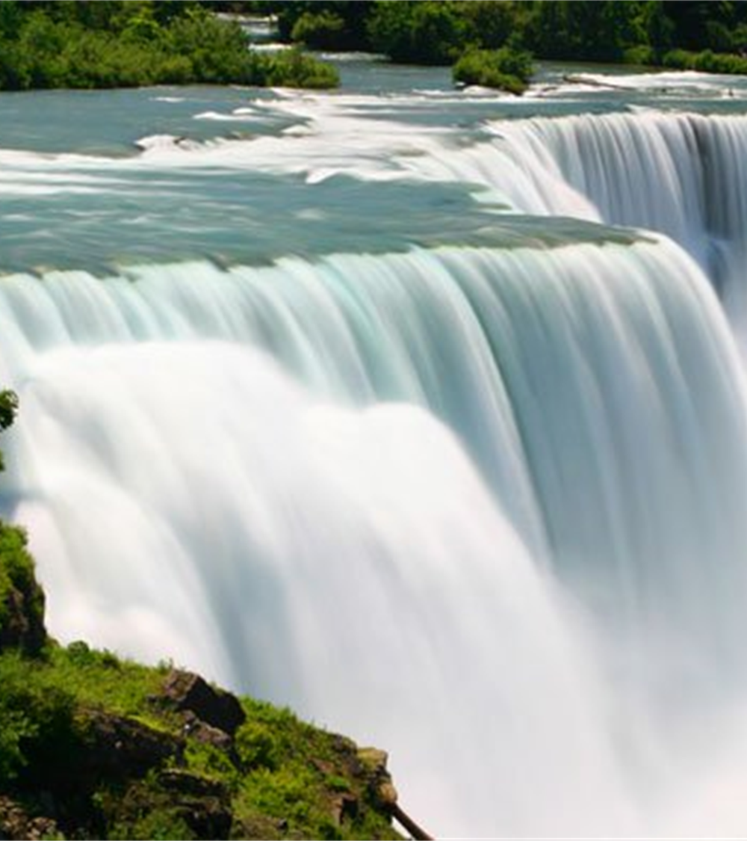
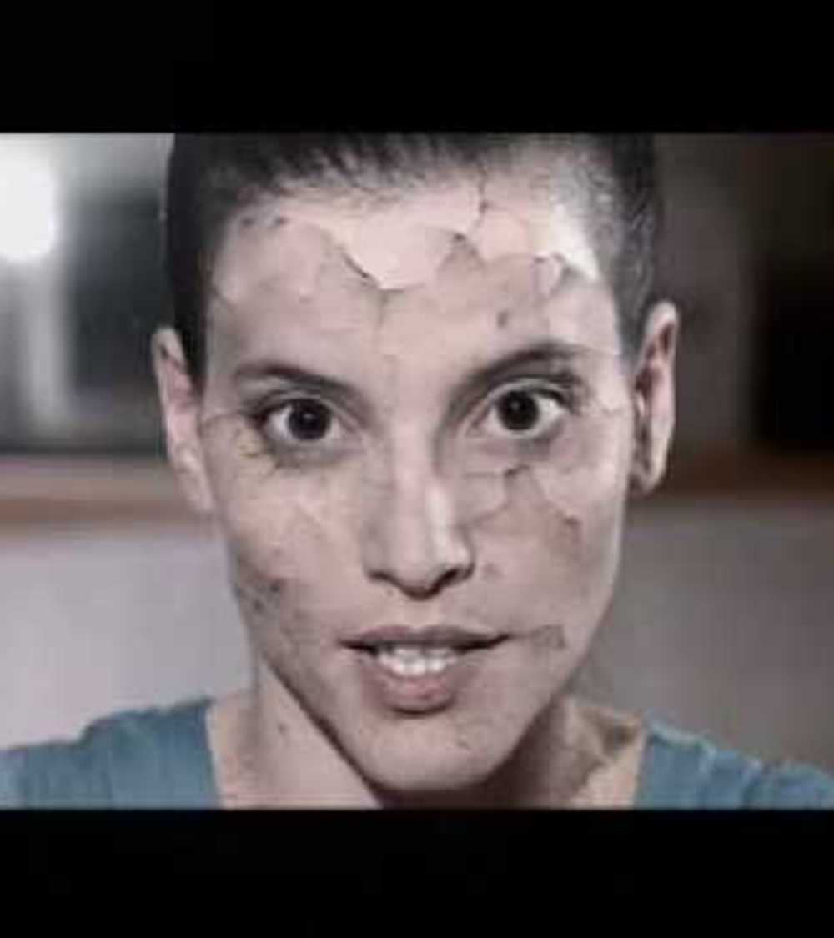
מבוא לכלכלה
מהו מוצר כלכלי?
מוצר שהכמות שלו מוגבלת- כדי להשיגו נאלץ לוותר
על מוצר אחר.

Slide 8
מבוא לכלכלה
גורמי ייצור
האמצעים שצריך כדי לייצר מוצר –
ומה התשלום בגינם?
יזם- אדם שיעלה את היוזמה לייצור המוצר.
תשלום: רווח מהמוצר
מיקום- מקום פיזי בו נוכל לייצר את המוצר.
תשלום: דמי שכירות, רכישה
הון- גיוס כספים כדי לייצר את המוצר.
תשלום: ריביות
עבודה- אנשים בעלי ידע שייצרו את המוצר.
תשלום: שכר עבודה

Slide 9

מבוא לכלכלה
תופעת המחסור
הפער בין הרצונות והצרכים שלנו לבין המשאבים
העומדים לרשותנו.
מאחר והמשאבים מוגבלים והרצונות לא,
כדי להשיג מוצר אחד נצטרך לוותר על מוצר אחר.
מקורות ומשאבים מוגבלים
רצונות וצרכים
אינסופיים

Slide 10
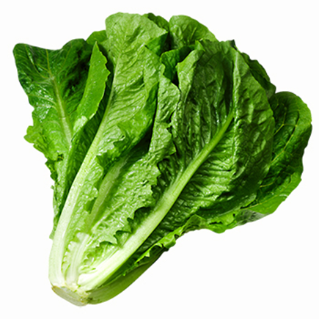
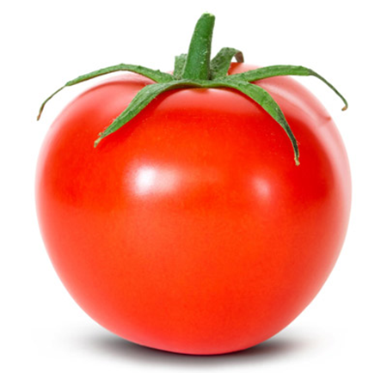
מבוא לכלכלה
תופעת המחסור במשק
במשק, תופעת המחסור מתבטאת ביכולות הייצור של פירמה:
גורמי הייצור (המשאבים) מוגבלים, ולכן למרות שהפירמה הייתה רוצה לייצר עוד ועוד מוצרים, יכולות הייצור שלה מוגבלות.

Slide 11
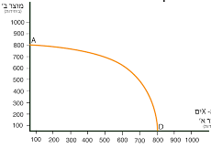
מבוא לכלכלה
עקומת התמורה
מתארת את כל אפשרויות הייצור במשק
בו שני מוצרים בלבד.
עקומת התמורה מדגימה את בעיית המחסור.
עקומה זו נקראת "עקומת התמורה", כי כל נקודה על העקומה מראה לנו מהי התמורה שאנחנו נאלצים לשלם (מהו הוויתור שאנחנו עושים) במוצר אחד, כדי שנוכל לייצר כמות גדולה יותר מהמוצר השני.
יחידות ממוצר א'
יחידות ממוצר ב'

Slide 12
מבוא לכלכלה
הנחות עקומת התמורה
המשק מייצר שני מוצרים בלבד
היצרן יכול לייצר או את מוצר א', או את מוצר ב',
או את שניהם.
הייצור נועד למכירה, ולא למלאי.
כמות גורמי הייצור והטכנולוגיה ידועה מראש.
כל גורמי הייצור משתתפים בייצור באופן עצמאי.

Slide 13
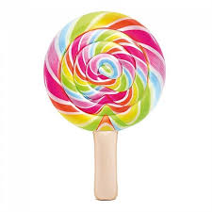
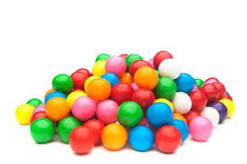
מבוא לכלכלה
עקומת התמורה – דוגמה "משק מתוק"
למשק "מתוק" יש 100 עובדים. בעזרתם הם יכולים לייצר מסטיקים וסוכריות.
אם הם בוחרים לייצר רק סוכריות, הם יכולים לייצר 400 חבילות בשעה (נק' A).
אם הם בוחרים לייצר רק מסטיקים, הם יכולים לייצר 100 חבילות בשעה (נק' B).
הם יכולים לבחור לייצר גם מסטיקים וגם סוכריות, אבל אז הם יצטרכו לעשות וויתורים...
לדוגמה, ה"מחיר" של המשק כשהוא בוחר לייצר 50 חבילות מסטיקים (בנקודה C) הוא וויתור על 100 חבילות של סוכריות. לכן בנקודה זו המשק ייצר רק 300 חב' סוכריות.
סוכריות
A
400
300
C
0
B
0
50
100
מסטיקים

Slide 14
מבוא לכלכלה
עקומת התמורה - תרגול
נקודה | A | B | C | D | E
חולצות X | 0 | 4 | 6 | 9 | 11
מכנסיים Y | 6 | 5 | 4 | 2 | 0
מכנסיים
האם ניתן לייצר 6 מכנסיים ו-11 חולצות?
האם ניתן לייצר 2 מכנסיים ו – 7 חולצות? האם כדאי?
סמן נקודה המתארת הקצאה יעילה
של המשאבים.
סמן נקודה המתארת את תופעת המחסור
חולצות

Slide 15
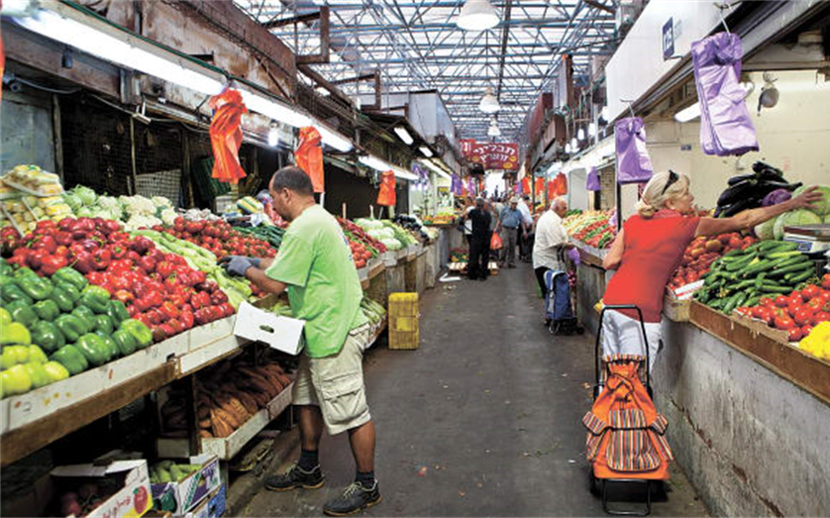
מבוא לכלכלה
שוק
מערכת שבה נפגשים היצרנים המייצרים מוצר למכירה, וצרכנים המבקשים לרכוש מוצר זה.
ביניהם מתנהל משא ומתן על מחיר המוצר ועל הכמות הנרכשת.

Slide 16
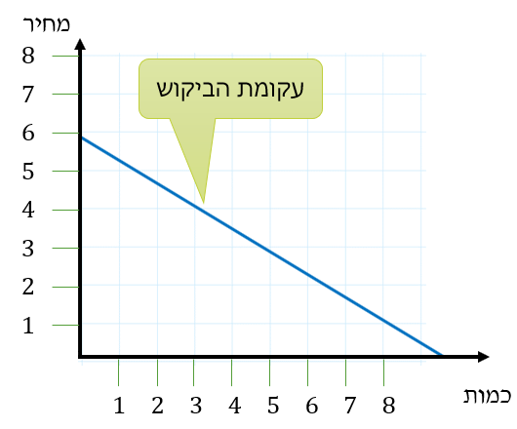
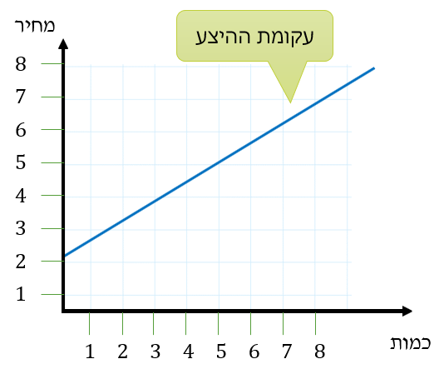
מבוא לכלכלה
כוחות השוק
הקונה, הצרכן מבקש לקנות את המוצר,
ולכן מגדיר את הביקוש למוצר.
המוכר, היצרן, מציע סחורה/שירות למכירה,
ולכן מגדיר את היצע המוצר.

Slide 17

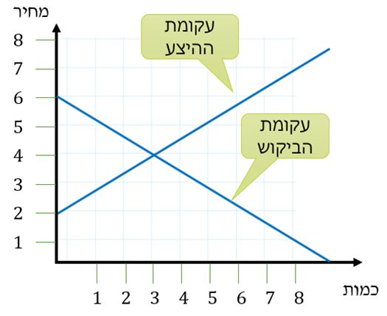
מבוא לכלכלה
שיווי משקל בשוק
שיווי משקל מתקיים כאשר במחיר המוצר,
הכמות המבוקשת ע"י הצרכנים שווה לכמות המוצעת
ע"י היצרנים, ללא עודפים.
מחיר זה נקרא מחיר שיווי משקל, הכמות נקראת
כמות שיווי משקל.

Slide 18
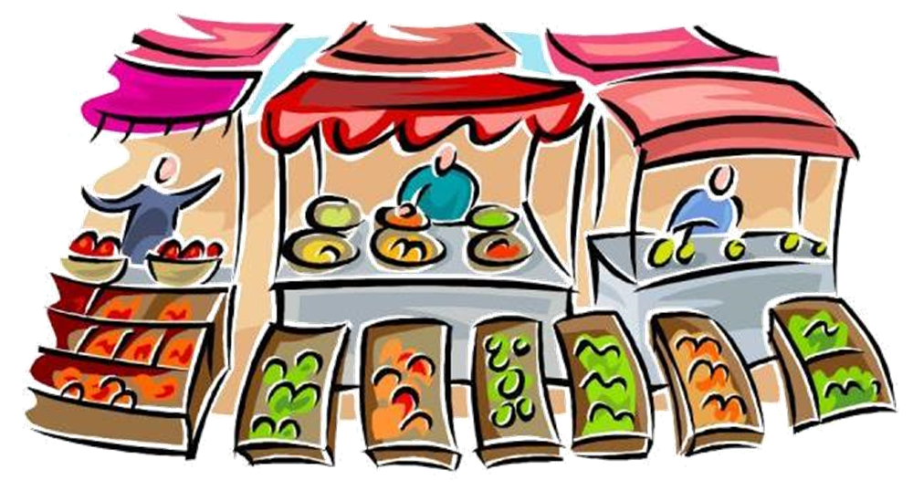
מבוא לכלכלה
שוק תחרותי (משוכלל)
יש מספר רב של יצרנים וצרכנים, כך שכל יחידה כלכלית
(צרכן יחיד או יצרן יחיד) סבורה שהתנהגותה אינה יכולה להשפיע על מחיר השוק (אין השפעה לצרכן בודד או ליצרן בודד)
המוצר אחיד בעיני הצרכנים והיצרנים
לצרכנים וליצרנים יש מידע מלא לגבי המחירים בשוק
כל יחידה כלכלית רציונלית בהתנהגותה: היצרן הבודד מבקש למקסם רווח, והצרכן הבודד מבקש למקסם תועלת
אין התערבות ממשלתית
אין התארגנות של היחידות הכלכליות שמשפיעה על המחיר

Slide 19
מבוא לכלכלה
עודף ביקוש ועודף היצע
עודף היצע –
מצב בו היצרנים מעוניינים למכור כמות גדולה יותר מאשר הצרכנים מוכנים לרכוש.
כל מחיר שיהיה גבוה ממחיר שיווי משקל יוביל לעודף היצע.
עודף ביקוש –
מצב בו הצרכנים מבקשים לרכוש כמות גדולה יותר מאשר היצרנים מוכנים למכור.
כל מחיר שיהיה נמוך ממחיר שיווי משקל יוביל לעודף ביקוש.

Slide 20

נוהל שימוש ביצירות מוגנות בזכויות יוצרים ואיתור בעלי זכויות
השימוש ביצירות במהלך שידור זה נעשה לפי סעיף 27א לחוק זכות יוצרים, תשס"ח-2007. אם הינך בעל הזכויות באחת היצירות, באפשרותך לבקש מאיתנו לחדול מהשימוש ביצירה, זאת באמצעות פנייה לדוא"ל rights@education.gov.il

